Slide 1




Final Project Presentation
Nomor Kelompok: 2
Nama Mentor: Ramdhan Hidayat
Nama:
Dwi Wulandari
Riska Budiyanti
Machine Learning Class
Program Studi Independen Bersertifikat
Zenius Bersama Kampus Merdeka

Slide 2
Petunjuk
Latar Belakang
Waktu presentasi adalah 5 menit (tentatif, tergantung dari banyaknya kelompok yang mendaftarkan diri)
Waktu tanya jawab adalah 5 menit
Silakan menambahkan gambar/visualisasi pada slide presentasi
Upayakan agar tetap dalam format poin-poin (ingat, ini presentasi, bukan esai)
Jangan masukkan code ke dalam slide presentasi (tidak usah memasukan screenshot jupyter notebook)
© 2022 Program Studi Independen Bersertifikat Zenius Bersama Kampus Merdeka

Slide 3
Latar Belakang
Explorasi Data dan Visualisasi
Modelling
Kesimpulan
Daftar Isi
© 2022 Program Studi Independen Bersertifikat Zenius Bersama Kampus Merdeka
Notes:
Section list

Slide 4



Latar Belakang
PUT THE TOPIC HERE AS OVERHEAD
Pendahuluan
© 2022 Program Studi Independen Bersertifikat Zenius Bersama Kampus Merdeka
Notes:
Stopper or section title

Slide 5
Latar Belakang Project
Latar Belakang
Sumber Data: https://www.kaggle.com/datasets/yasserh/walmart-dataset
Problem: regression
Tujuan:
Mengetahui pola (model) yang baik dalam memprediksi penjualan mingguan Walmart
Mengetahui faktor-faktor apa saja yang memengaruhi penjualan mingguan Walmart
© 2022 Program Studi Independen Bersertifikat Zenius Bersama Kampus Merdeka

Slide 6
Explorasi Data dan Visualisasi
PUT THE TOPIC HERE AS OVERHEAD
Explorasi Data dan Visualisasi
© 2022 Program Studi Independen Bersertifikat Zenius Bersama Kampus Merdeka
Notes:
Stopper or section title

Slide 7

Business Understanding
EDA and Visualization
Walmart merupakan perusahaan retail multinasional yang berasal dari Amerika Serikat. Perusahaan ini sudah berdiri cukup lama, yaitu sejak tahun 1962. Singkat cerita, Walmart saat ini sudah berkembang begitu besar hingga jumlah konsumennya mencapai sekitar 245 juta orang. Mereka juga memiliki sekitar 10 ribu gerai yang tersebar di seluruh dunia.
© 2022 Program Studi Independen Bersertifikat Zenius Bersama Kampus Merdeka

Slide 8

Business Understanding
EDA and Visualization
Melalui bisnisnya, Walmart fokus menjual barang-barang yang murah dengan volume penjualan yang tinggi. Hingga saat ini Walmart masih setia dengan strategi EDLP (Every Day Low Price).
Dengan peningkatan skala bisnis yang begitu pesat, tentu Walmart harus memutar otak agar kegiatan operasional bisnisnya menjadi lebih efisien. Dalam hal ini, solusi yang mereka pilih adalah memanfaatkan data.
© 2022 Program Studi Independen Bersertifikat Zenius Bersama Kampus Merdeka

Slide 9
Data Cleansing
EDA and Visualization
Data Walmart tidak perlu dibersihkan. Rincian dimensi datanya sendiri yaitu terdiri dari 6435 baris dengan 8 kolom dan tidak terdapat data yang missing. Berikut ini penjelasan masing-masing kolom:
- Store: nomor toko
- Date: tanggal penjualan
- Weekly_Sales: penjualan mingguan toko
- Holiday_Flag: banyaknya hari libur pada minggu tersebut
- Temperature: suhu pada minggu penjualan
- Fuel_Price: biaya bahan bakar di daerah tersebut
- CPI: (Consumer Price Index) indeks harga konsumen yang berlaku
- Unemployment: tingkat pengangguran yang berlaku
© 2022 Program Studi Independen Bersertifikat Zenius Bersama Kampus Merdeka

Slide 10
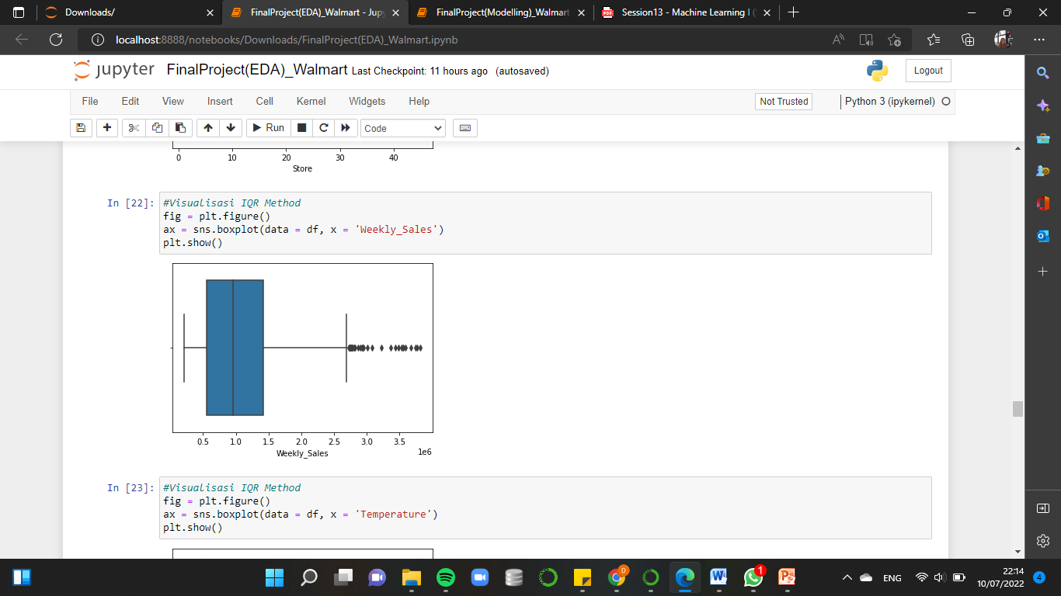
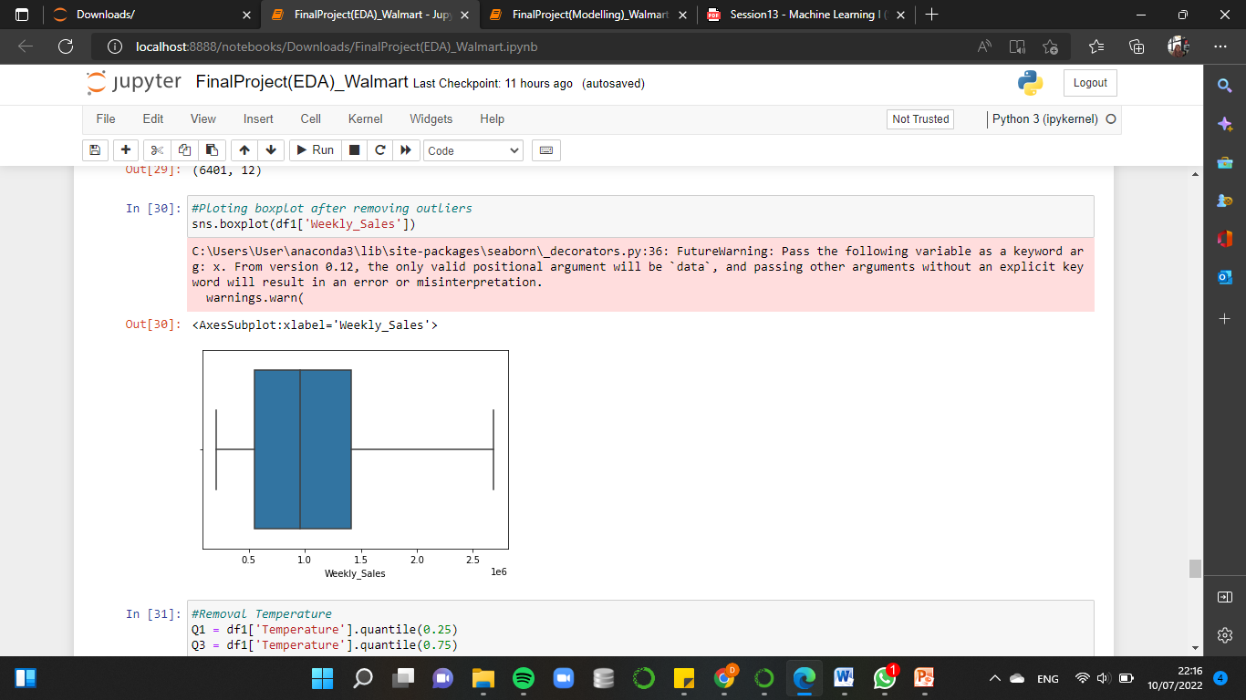
Data Cleansing
EDA and Visualization
Namun, pada data Walmart mempunyai outliers yang terdapat pada kolom ‘Weekly_Sales’, ‘Temperature’, dan ‘Unemployment’. Solusi dari kami untuk mengatasi outliers tersebut yaitu dengan melakukan removal ketiga kolom tersebut. Dan didapatkan visualisasi boxplot sebelum dan sesudah removal sebagai berikut:
© 2022 Program Studi Independen Bersertifikat Zenius Bersama Kampus Merdeka

Slide 11
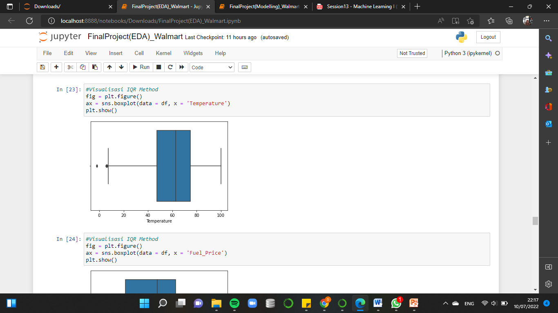
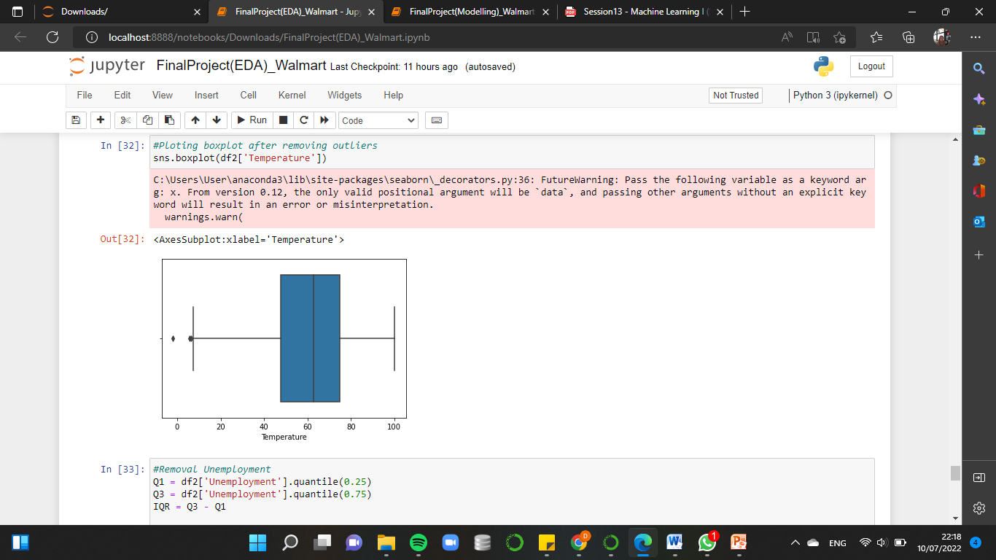
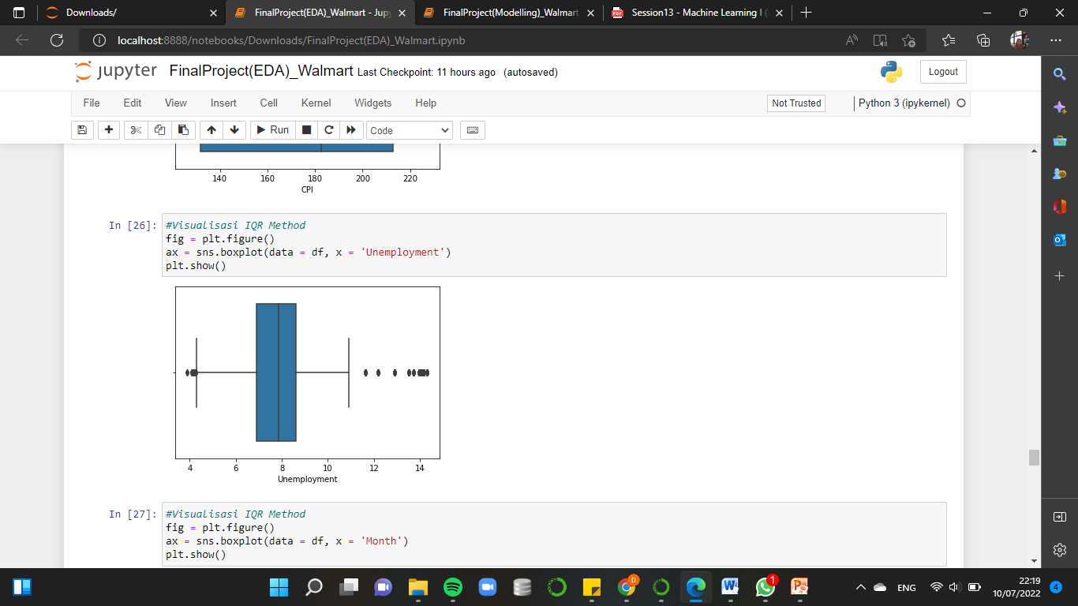
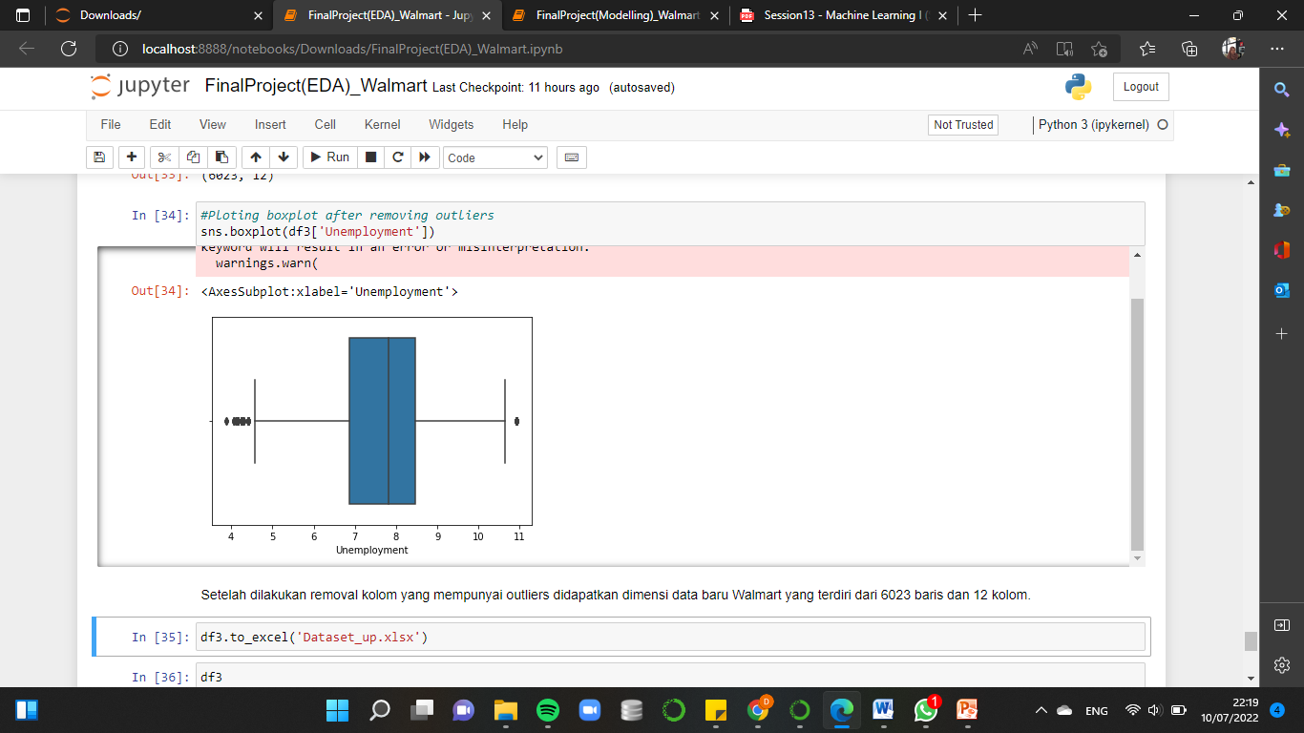
Data Cleansing
EDA and Visualization
© 2022 Program Studi Independen Bersertifikat Zenius Bersama Kampus Merdeka

Slide 12
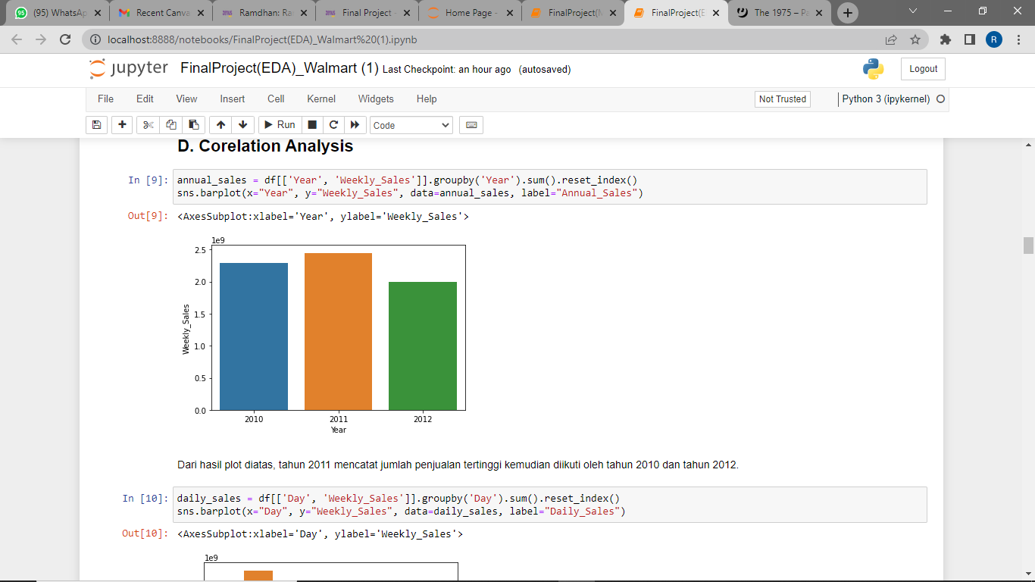
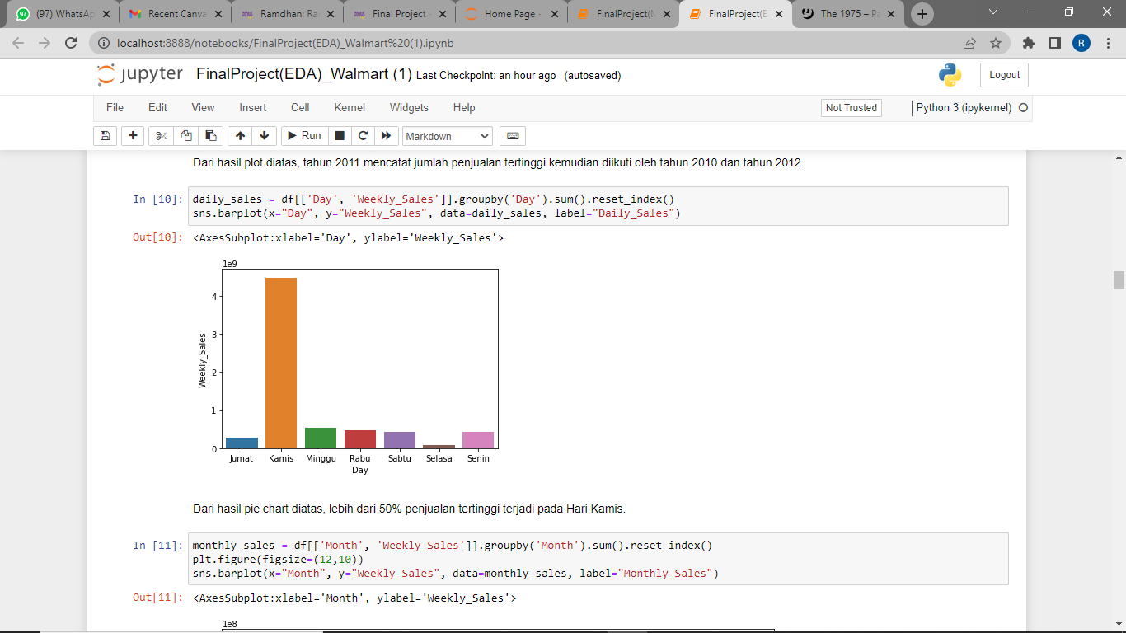
Exploratory Data Analysis
EDA and Visualization
Tahun 2011 mencatat jumlah penjualan tertinggi kemudian diikuti oleh tahun 2010 dan tahun 2012.
Penjualan tertinggi terjadi pada Hari Kamis yaitu lebih dari 50%.
© 2022 Program Studi Independen Bersertifikat Zenius Bersama Kampus Merdeka

Slide 13
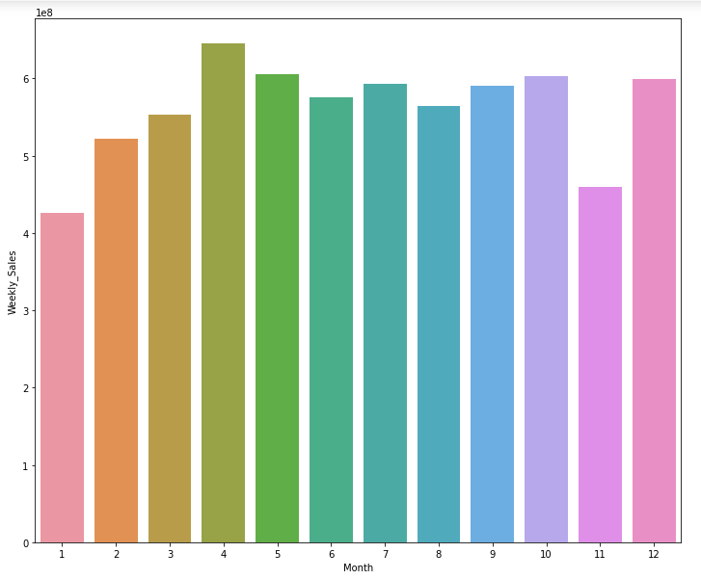
Exploratory Data Analysis
EDA and Visualization
Bulan April(4) tercatat sebagai penjualan tertinggi dan Bulan Januari(1) sebagai penjualan terendah.
© 2022 Program Studi Independen Bersertifikat Zenius Bersama Kampus Merdeka

Slide 14
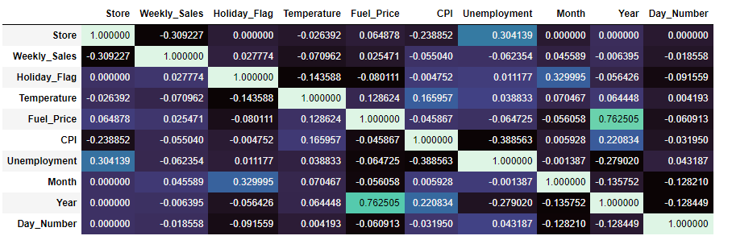
Exploratory Data Analysis
EDA and Visualization
Berdasarkan Spearman correlation, kolom ‘Year’ dan ‘Fuel_Price’ merupakan dua variabel yang memiliki korelasi tinggi. Hal ini make sense karena, biaya bahan bakar di daerah tertentu pasti berbeda setiap tahunnya.
© 2022 Program Studi Independen Bersertifikat Zenius Bersama Kampus Merdeka

Slide 15
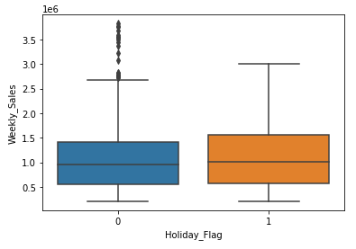
Exploratory Data Analysis
EDA and Visualization
Korelasi antara ‘Holiday_Flag’ dan ‘Weekly_Sales’ dikatakan rendah karena dari boxplot terlihat perbedaan penjualan di hari libur dan hari tidak libur tidak jauh beda.
© 2022 Program Studi Independen Bersertifikat Zenius Bersama Kampus Merdeka

Slide 16
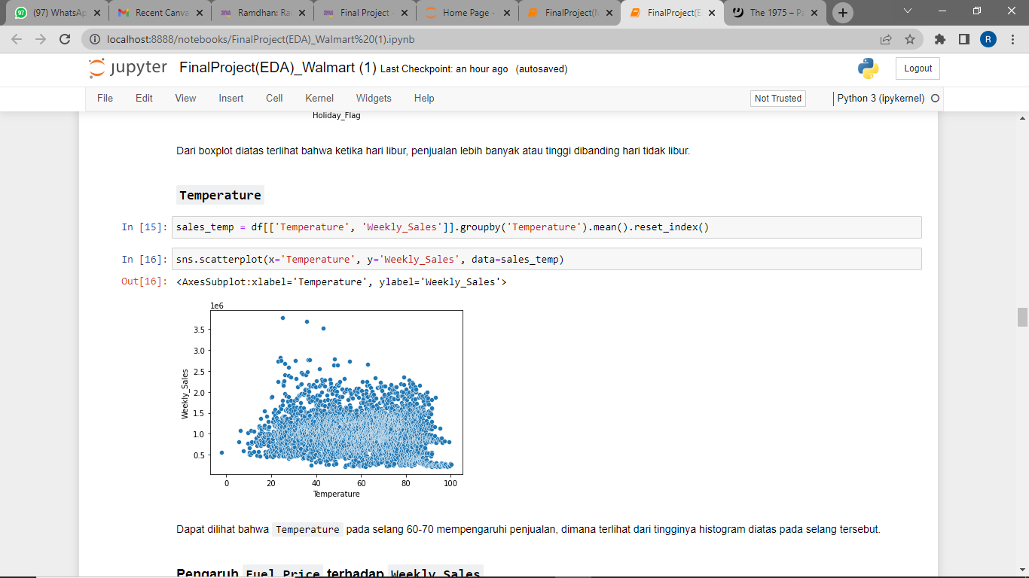
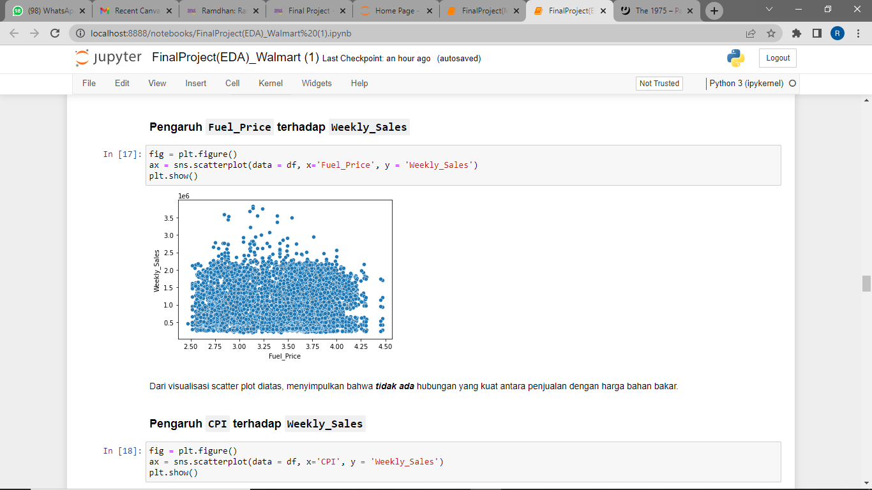
Exploratory Data Analysis
EDA and Visualization
Temperature pada selang 60-70 mempengaruhi penjualan, dimana terlihat dari tingginya histogram pada selang tersebut.
Tidak ada korelasi antara Fuel_Price dan Weekly_Sales.
© 2022 Program Studi Independen Bersertifikat Zenius Bersama Kampus Merdeka

Slide 17
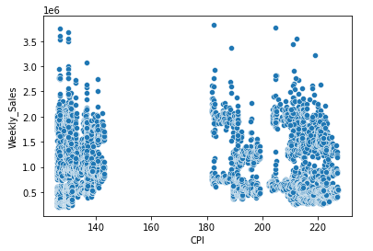
Exploratory Data Analysis
EDA and Visualization
Rentang CPI yang berbeda memiliki distribusi penjualan yang sama. Sehingga disimpulkan bahwa perbedaan Indeks Harga Konsumen (CPI) tidak akan mempengaruhi penjualan.
© 2022 Program Studi Independen Bersertifikat Zenius Bersama Kampus Merdeka

Slide 18
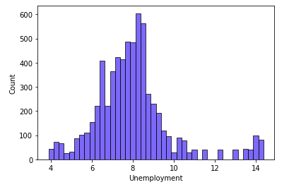
Exploratory Data Analysis
EDA and Visualization
Terdapat korelasi antara Unemployment dan Weekly_Sales bahwa tingkat pengangguran yang rendah akan berpengaruh pada penjualan (terindikasikan dari tingginya 'bar' diantara rentang 6-10).
© 2022 Program Studi Independen Bersertifikat Zenius Bersama Kampus Merdeka

Slide 19
Modelling
PUT THE TOPIC HERE AS OVERHEAD
Modelling
© 2022 Program Studi Independen Bersertifikat Zenius Bersama Kampus Merdeka
Notes:
Stopper or section title

Slide 20
Modelling Walmart
Modelling
Metode train test split / cross validation yang digunakan
Data training yang kelompok kami gunakan sebesar 80% dan data testing yang sebesar 20%.
Metrik dalam melakukan evaluasi yang kelompok kami gunakan adalah MAE, MSE, RMSE.
Jenis model awal yang dicoba
Model awal yang kelompok kami coba adalah linear regression.
Model lain yang juga dicoba untuk dataset ini yaitu ridge regression dan random forest. Serta untuk mencoba random forest tuning untuk menambah akurasi model.
Model final yang kelompok kami gunakan adalah random forest tuning.
Kolom yang menjadi prediktor dalam model kelompok kami adalah semua kolom, kecuali kolom target yaitu kolom ‘Weekly_Sales’.
© 2022 Program Studi Independen Bersertifikat Zenius Bersama Kampus Merdeka

Slide 21
Conclusion
PUT THE TOPIC HERE AS OVERHEAD
Conclusion
© 2022 Program Studi Independen Bersertifikat Zenius Bersama Kampus Merdeka
Notes:
Stopper or section title

Slide 22
Conlusion
Berdasarkan evaluasi masing-masing model diantaranya:
- Linear Regression
- MAE: 430365.87206897634
- MSE: 268123763332.19513
- RMSE: 517806.6852911375
- Ridge Regression
- MAE: 430364.895750012
- MSE: 268123443576.494
- RMSE: 517806.3765313189
dikarenakan MAE pada model random forest tuning dengan 'n_estimators': 100, 'min_samples_split': 10, 'min_samples_leaf': 4, 'max_features': 'auto', 'max_depth': 50, 'bootstrap': True paling kecil, maka disimpulkan bahwa model random forest tuning merupakan model yang bagus/baik untuk dataset Walmart.
- Random Forest
- MAE: 223185.77432712252
- MSE: 100089287268.63945
- RMSE: 316368.91008542455
- Random Forest Tuning
- MAE: 68056.89373772778
- MSE: 13972246369.597878
- RMSE: 118204.25698593886
© 2022 Program Studi Independen Bersertifikat Zenius Bersama Kampus Merdeka

Slide 23

Terima kasih!
Ada pertanyaan?

